Slide 1
TOÁN 9
Tập 1
Chương I
Bài 3: Giải hệ hai phương trình bậc nhất hai ẩn - Tiết 1,2

Slide 2
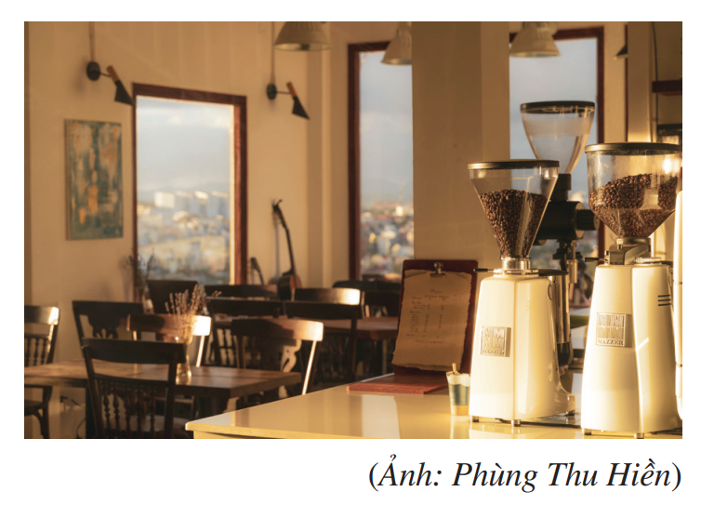

Một nhóm khách vào cửa hàng bán trà sữa. Nhóm khách đó đã mua 6 cốc trà sữa gồm trà sữa trân châu và trà sữa phô mai. Giá mỗi cốc trà sữa trân châu, trà sữa phô mai lần lượt là 33 000 đồng, 28 000 đồng. Tổng số tiền nhóm khách thanh toán cho cửa hàng là 188 000 đồng.
Hỏi nhóm khách đó mua bao nhiêu cốc trà sữa mỗi loại?

Slide 3
NỘI DUNG BÀI HỌC
I
GIẢI HỆ PHƯƠNG TRÌNH BẰNG PHƯƠNG PHÁP THẾ
II
GIẢI HỆ PHƯƠNG TRÌNH BẰNG PHƯƠNG PHÁP CỘNG ĐẠI SỐ
III
SỬ DỤNG MÁY TÍNH CẦM TAY ĐỂ TÌM NGHIỆM CỦA HỆ HAI PHƯƠNG TRÌNH BẬC NHẤT HAI ẨN

Slide 4
I. GIẢI HỆ PHƯƠNG TRÌNH BẰNG PHƯƠNG PHÁP THẾ

Slide 5
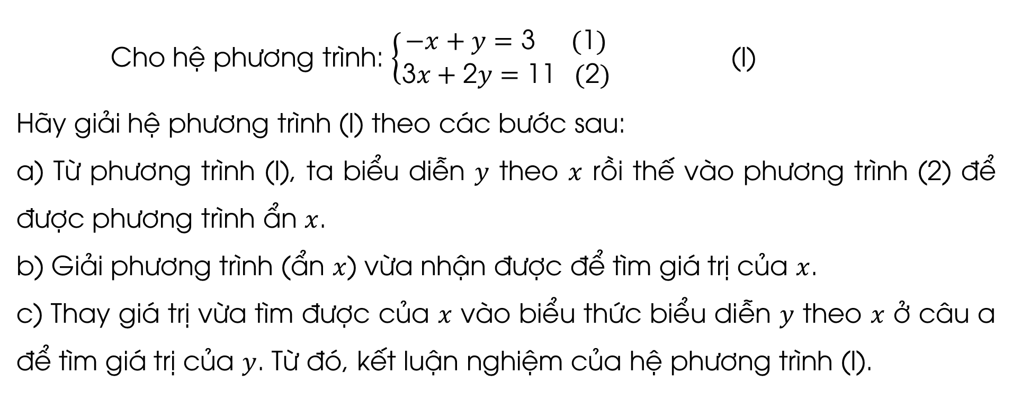
Cho hệ phương trình: $\left\{\begin{aligned}−x+y=\text{3} (\text{1}) \\ \text{3}x+\text{2}y=\text{11} (\text{2})\end{aligned} \right.$ (I)
Hãy giải hệ phương trình (I) theo các bước sau:
a) Từ phương trình (I), ta biểu diễn $y$ theo $x$ rồi thế vào phương trình (2) để được phương trình ẩn $x$.
b) Giải phương trình (ẩn $x$) vừa nhận được để tìm giá trị của $x$.
c) Thay giá trị vừa tìm được của $x$ vào biểu thức biểu diễn $y$ theo $x$ ở câu a để tìm giá trị của $y$. Từ đó, kết luận nghiệm của hệ phương trình (I).
HĐ1

Slide 6
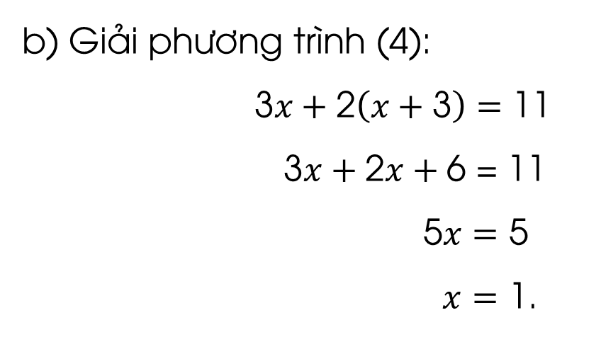
$$\text{Cho} \text{h}\text{ệ }\text{ph}\text{ươ}\text{ng} \text{tr}\text{ì}\text{nh}\text{: }\left\{\begin{aligned}−x+y=\text{3} (\text{1}) \\ \text{3}x+\text{2}y=\text{11} (\text{2})\end{aligned} \right. \text{(}\text{I}\text{)}$$
HĐ1
Giải
a) Từ phương trình (1), ta có: 𝑦 = 𝑥 + 3 (3).
Thế vào phương trình (2), ta được: 3𝑥 + 2(𝑥 + 3) = 11 (4).
b) Giải phương trình (4):
$\text{3}x+\text{2}\left(x+\text{3}\right)=\text{11}$
$\text{3}x+\text{2}x+\text{6} \text{=} \text{11}$
$\text{5}x=\text{5}$
$x=\text{1}$.

Slide 7
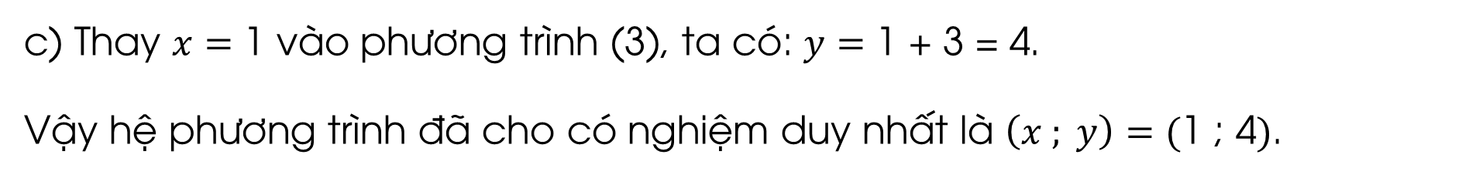
$$\text{Cho} \text{h}\text{ệ }\text{ph}\text{ươ}\text{ng} \text{tr}\text{ì}\text{nh}\text{: }\left\{\begin{aligned}−x+y=\text{3} (\text{1}) \\ \text{3}x+\text{2}y=\text{11} (\text{2})\end{aligned} \right. \text{(}\text{I}\text{)}$$
HĐ1
Giải
c) Thay $x=\text{1}$ vào phương trình (3), ta có: $y=\text{1} \text{+} \text{3} \text{=} \text{4}$.
Vậy hệ phương trình đã cho có nghiệm duy nhất là $\left(x ; y\right)=(\text{1} \text{;} \text{4})$.

Slide 8
Ghi nhớ
Ta có thể giải hệ phương trình bậc nhất hai ẩn bằng phương pháp thế theo các bước sau:
Bước 1. (Thế) Từ một phương trình của hệ đã cho, ta biểu diễn một ẩn theo ẩn kia rồi thế vào phương trình còn lại của hệ để được phương trình một ẩn.
Bước 2. (Giải phương trình một ẩn) Giải phương trình (một ẩn) nhận được ở Bước 1 để tìm giá trị của ẩn đó.
Bước 3. (Tìm ẩn còn lại và kết luận) Thay giá trị vừa tìm được của ẩn đó ở Bước 2 vào biểu thức biểu diễn một ẩn theo ẩn kia ở Bước 1 để tìm giá trị của ẩn còn lại. Từ đó, ta tìm được nghiệm của hệ phương trình đã cho.

Slide 9
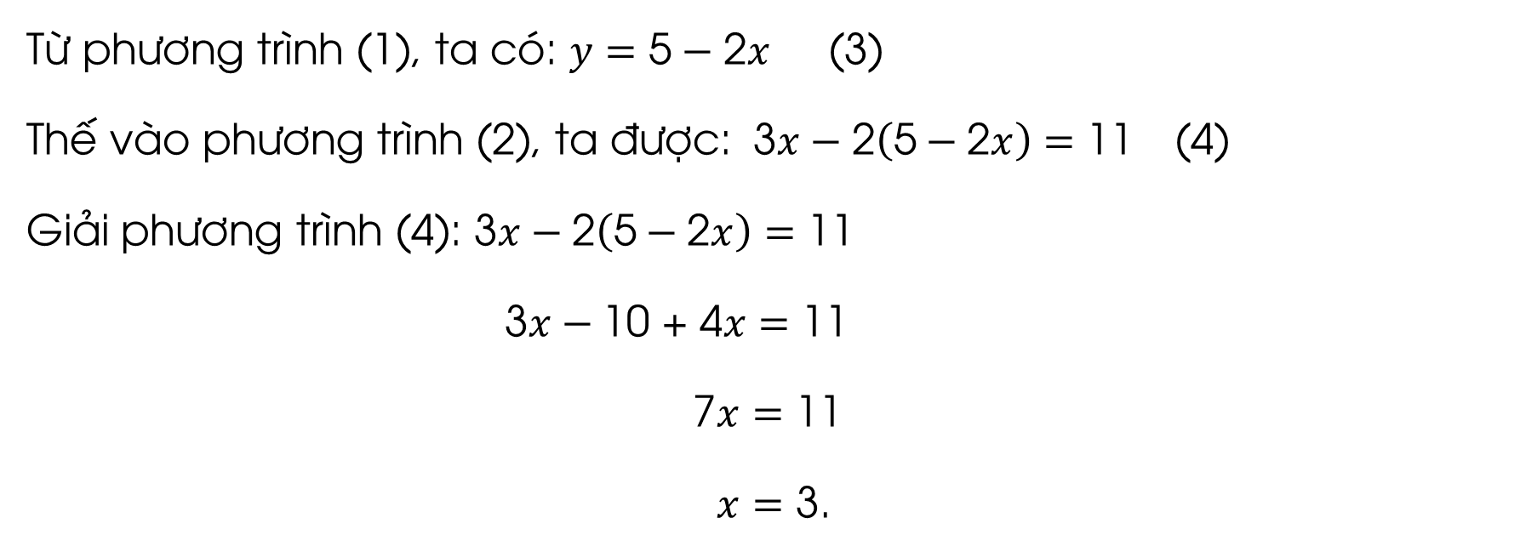

Giải hệ phương trình: $\left\{\begin{aligned}\text{2}x+y=\text{5} (\text{1}) \\ \text{3}x−\text{2}y=\text{11} (\text{2})\end{aligned}\right.$
Ví dụ 1
Giải
Từ phương trình (1), ta có: $y=\text{5}−\text{2}x$ (3)
Thế vào phương trình (2), ta được: $\text{3}x−\text{2}\left(\text{5}−\text{2}x\right)=\text{11}$ (4)
Giải phương trình (4): $\text{3}x−\text{2}\left(\text{5}−\text{2}x\right)=\text{11}$
$\text{3}x−\text{10} \text{+} \text{4}x=\text{11}$
$\text{7}x=\text{11}$
$x=\text{3}$.

Slide 10
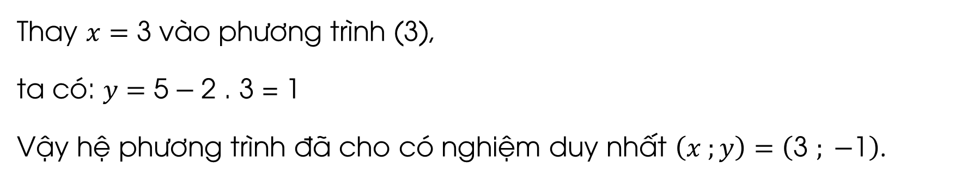
Giải hệ phương trình: $\left\{\begin{aligned}\text{2}x+y=\text{5} (\text{1}) \\ \text{3}x−\text{2}y=\text{11} (\text{2})\end{aligned}\right.$
Ví dụ 1
Giải
Thay $x=\text{3}$ vào phương trình (3),
ta có: $y=\text{5}−\text{2} \text{.} \text{3} \text{=} \text{1}$
Vậy hệ phương trình đã cho có nghiệm duy nhất $\left(x ;y\right)=\left(\text{3} ; −\text{1}\right)$.

Slide 11
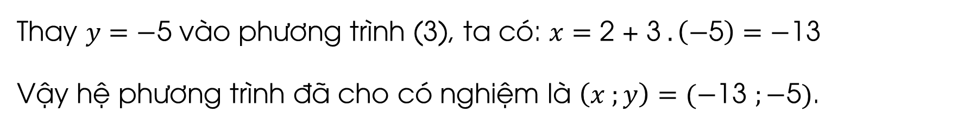
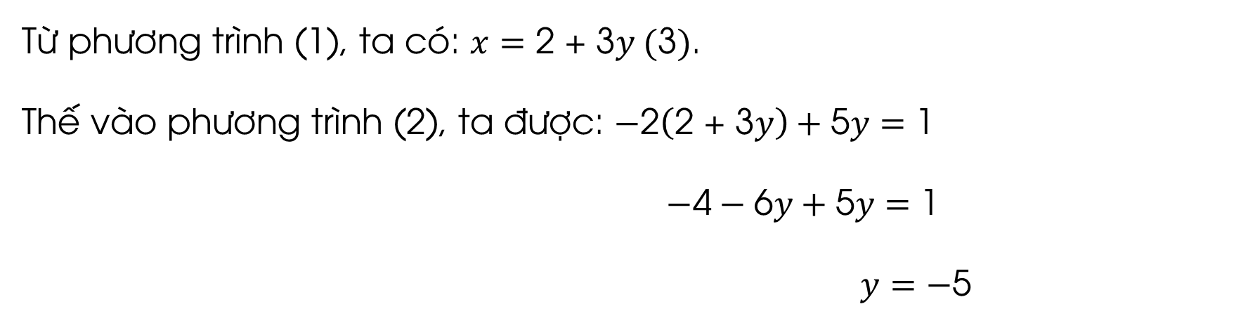

Giải hệ phương trình:$\left\{\begin{aligned}x−\text{3}y=\text{2} (\text{1)} \\ −\text{2}x+\text{5}y=\text{1} (\text{2})\end{aligned}\right.$
Luyện tập 1
Giải
Từ phương trình (1), ta có: $x=\text{2} \text{+} \text{3}y (\text{3})$.
Thế vào phương trình (2), ta được: $−\text{2}\left(\text{2} \text{+} \text{3}y\right)+\text{5}y=\text{1}$
$−\text{4}−\text{6}y+\text{5}y=\text{1}$
$y=−\text{5}$
Thay $y=−\text{5}$ vào phương trình (3), ta có: $x=\text{2} \text{+} \text{3} .\left(−\text{5}\right)=−\text{13}$
Vậy hệ phương trình đã cho có nghiệm là $\left(x ;y\right)=(−\text{13} ;−\text{5})$.

Slide 12
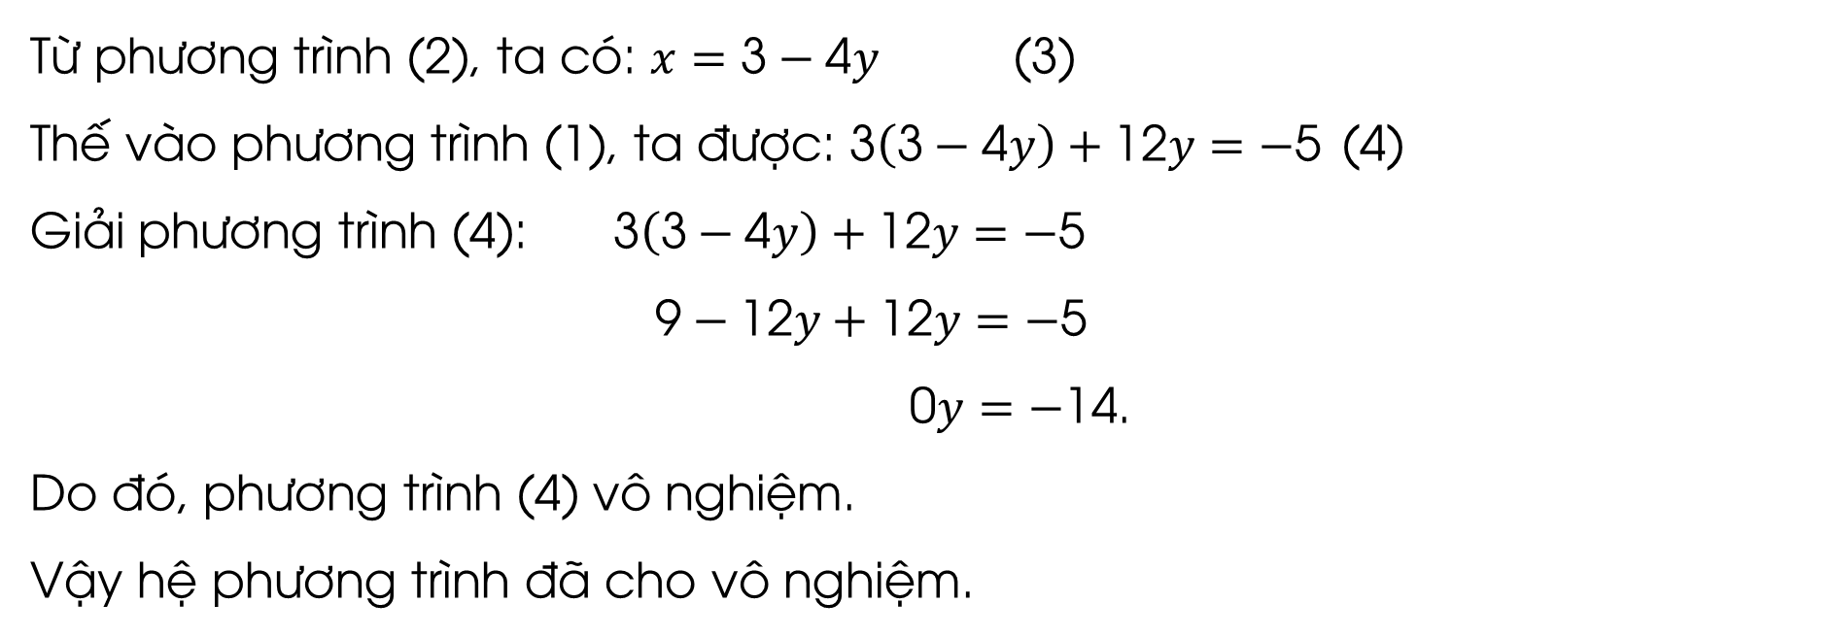

Giải hệ phương trình: $\left\{\begin{aligned} \text{3}x+\text{12}y=−\text{5} (\text{1}) \\ x+\text{4}y=\text{3} (\text{2})\end{aligned}\right.$
Ví dụ 2
Giải
Từ phương trình (2), ta có: $x=\text{3}−\text{4}y$ (3)
Thế vào phương trình (1), ta được: $\text{3}\left(\text{3}−\text{4}y\right)+\text{12}y=−\text{5}$ (4)
Giải phương trình (4): $\text{3}\left(\text{3}−\text{4}y\right)+\text{12}y=−\text{5}$
$\text{9}−\text{12}y+\text{12}y=−\text{5}$
$\text{0}y=−\text{14}$.
Do đó, phương trình (4) vô nghiệm.
Vậy hệ phương trình đã cho vô nghiệm.

Slide 13
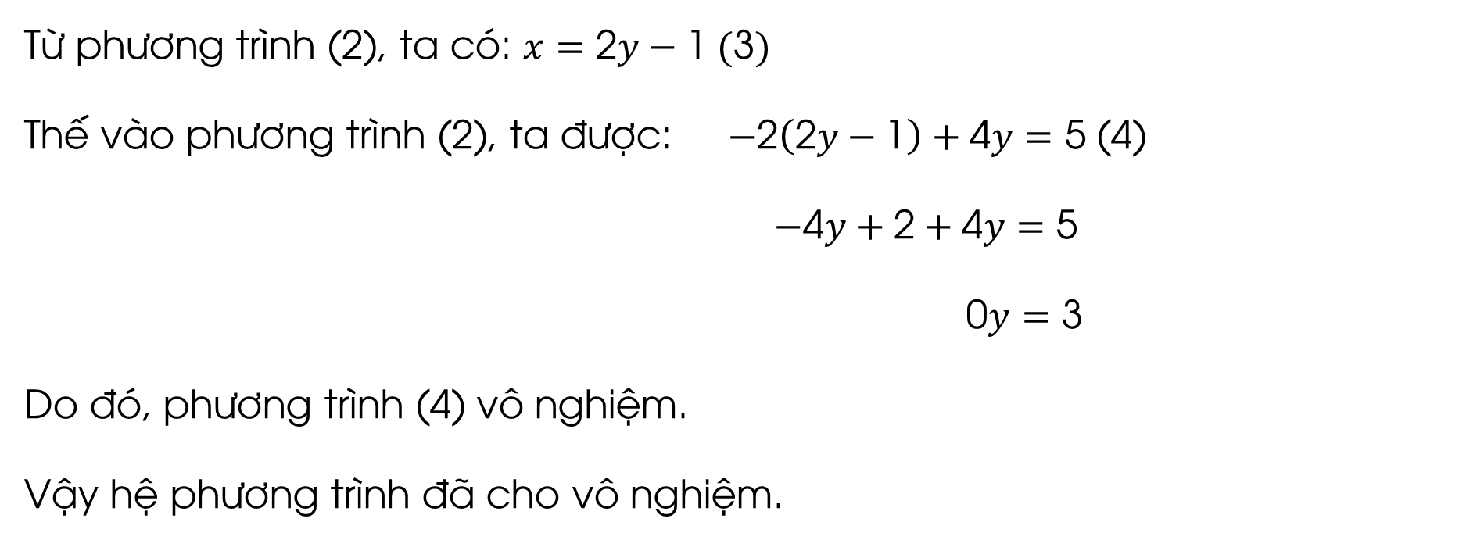

Giải hệ phương trình: $\left\{\begin{aligned}−\text{2}x+\text{4}y=\text{5} (\text{1}) \\ −x+\text{2}y=\text{1} (\text{2})\end{aligned}\right.$
Luyện tập 2
Giải
Từ phương trình (2), ta có: $x=\text{2}y−\text{1} (\text{3})$
Thế vào phương trình (2), ta được: $−\text{2}\left(\text{2}y−\text{1}\right)+\text{4}y=\text{5}$ (4)
$−\text{4}y+\text{2}+\text{4}y=\text{5}$
$\text{0}y=\text{3}$
Do đó, phương trình (4) vô nghiệm.
Vậy hệ phương trình đã cho vô nghiệm.

Slide 14
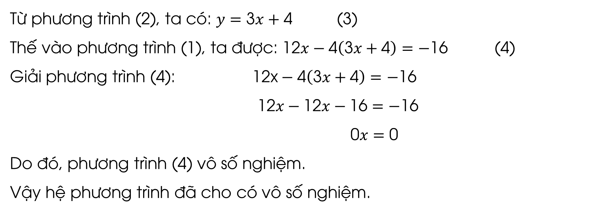

Giải hệ phương trình: $\left\{\begin{aligned}\text{12}x−\text{4}y=−\text{16} (\text{1}) \\ \text{3}x−y=−\text{4} (\text{2})\end{aligned}\right.$
Ví dụ 3
Giải
Từ phương trình (2), ta có: $y=\text{3}x+\text{4}$ (3)
Thế vào phương trình (1), ta được: $\text{12}x−\text{4}\left(\text{3}x+\text{4}\right)=−\text{16}$ (4)
Giải phương trình (4): $\text{12}\text{x}−\text{4}\left(\text{3}x+\text{4}\right)=−\text{16}$
$\text{12}x−\text{12}x−\text{16}=−\text{16}$
$\text{0}x=\text{0}$
Do đó, phương trình (4) vô số nghiệm.
Vậy hệ phương trình đã cho có vô số nghiệm.

Slide 15
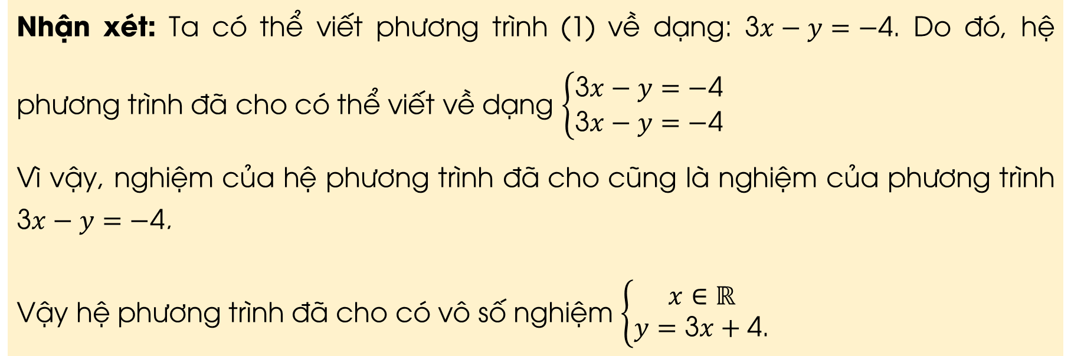
Nhận xét: Ta có thể viết phương trình (1) về dạng: $\text{3}x−y=−\text{4}$. Do đó, hệ phương trình đã cho có thể viết về dạng $\left\{\begin{aligned}\text{3}x−y=−\text{4} \\ \text{3}x−y=−\text{4}\end{aligned}\right.$
Vì vậy, nghiệm của hệ phương trình đã cho cũng là nghiệm của phương trình $\text{3}x−y=−\text{4}$.
Vậy hệ phương trình đã cho có vô số nghiệm $\left\{\begin{aligned}x∈ℝ \\ y=\text{3}x+\text{4}\text{.}\end{aligned}\right.$
Chú ý: Hệ phương trình bậc nhất hai ẩn có thể có nghiệm duy nhất hoặc vô nghiệm hoặc vô số nghiệm.

Slide 16
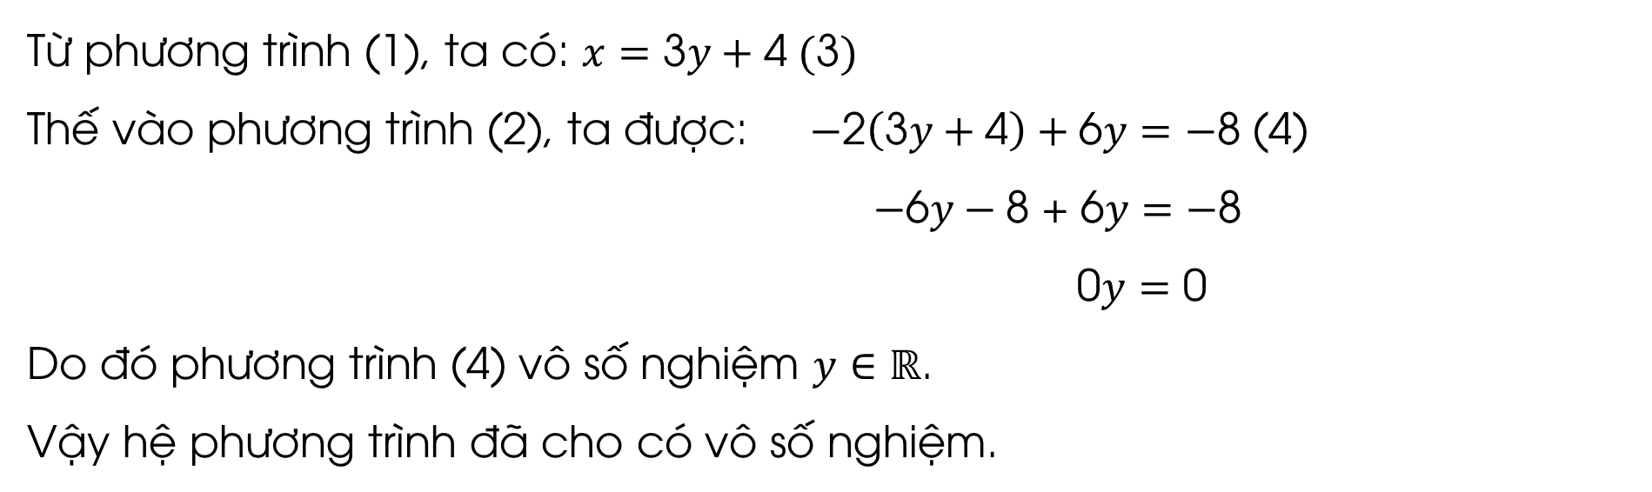

Giải hệ phương trình: $\left\{\begin{aligned}x−\text{3}y=\text{4} (\text{1}) \\ −\text{2}x+\text{6}y=−\text{8} (\text{2})\end{aligned}\right.$
Luyện tập 3
Giải
Từ phương trình (1), ta có: $x=\text{3}y+\text{4} (\text{3})$
Thế vào phương trình (2), ta được: $−\text{2}\left(\text{3}y+\text{4}\right)+\text{6}y=−\text{8}$ (4)
$−\text{6}y−\text{8} \text{+} \text{6}y=−\text{8}$
$\text{0}y=\text{0}$
Do đó phương trình (4) vô số nghiệm $y∈ℝ$.
Vậy hệ phương trình đã cho có vô số nghiệm.

Slide 17
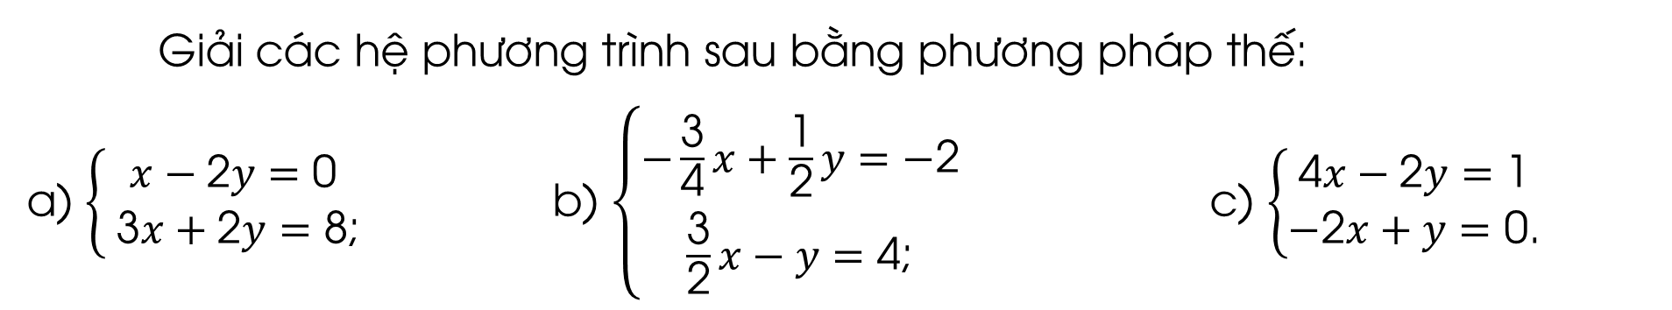
Giải các hệ phương trình sau bằng phương pháp thế:
a) $\left\{\begin{aligned}x−\text{2}y=\text{0} \\ \text{3}x+\text{2}y=\text{8}\text{;}\end{aligned}\right.$ b) $\left\{\begin{aligned}−\frac{\text{3}}{\text{4}}x+\frac{\text{1}}{\text{2}}y=−\text{2} \\ \frac{\text{3}}{\text{2}}x−y=\text{4}\text{;}\end{aligned}\right.$ c) $\left\{\begin{aligned}\text{4}x−\text{2}y=\text{1} \\ −\text{2}x+y=\text{0}\text{.}\end{aligned}\right.$
01

Slide 18
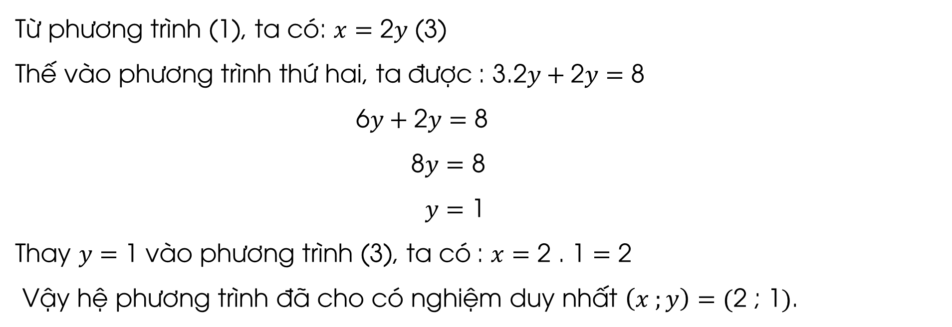
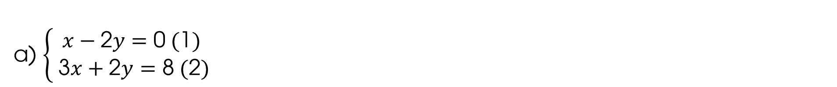
a) $\left\{\begin{aligned}x−\text{2}y=\text{0} (\text{1}) \\ \text{3}x+\text{2}y=\text{8} (\text{2})\end{aligned}\right.$
01
Từ phương trình (1), ta có: $x=\text{2}y$ (3)
Thế vào phương trình thứ hai, ta được : $\text{3.2}y+\text{2}y=\text{8}$
$\text{6}y+\text{2}y=\text{8}$
$\text{8}y=\text{8}$
$y=\text{1}$
Thay $y=\text{1}$ vào phương trình (3), ta có : $x=\text{2} \text{.} \text{1}=\text{2}$
Vậy hệ phương trình đã cho có nghiệm duy nhất $\left(x ;y\right)=(\text{2} \text{;} \text{1})$.

Slide 19
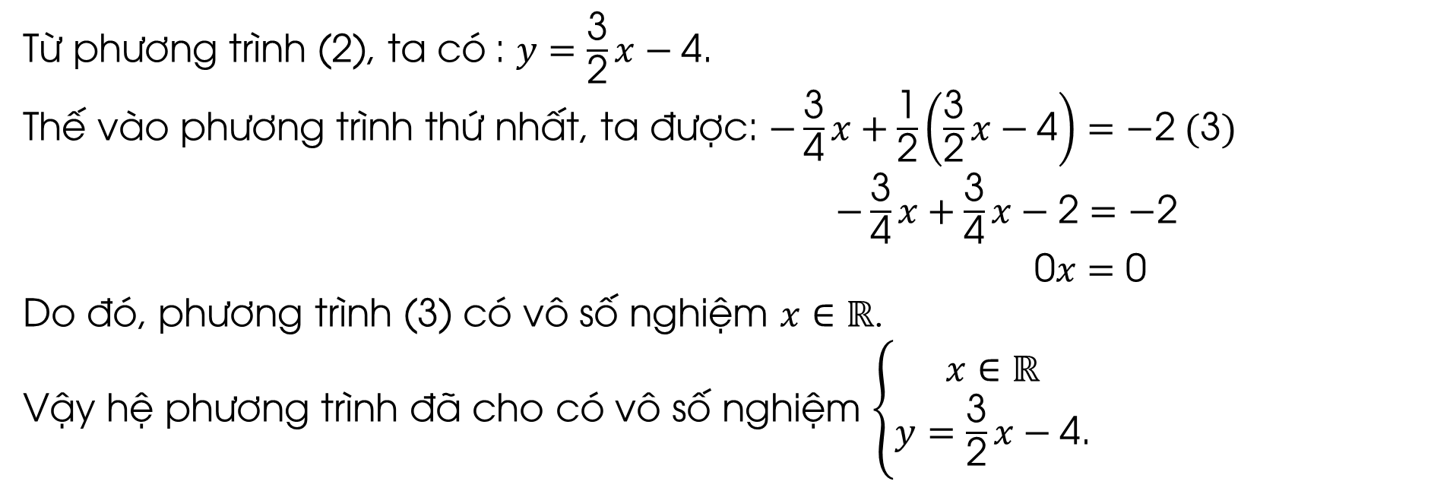

b) $\left\{\begin{aligned}−\frac{\text{3}}{\text{4}}x+\frac{\text{1}}{\text{2}}y=−\text{2} (\text{1}) \\ \frac{\text{3}}{\text{2}}x−y=\text{4} (\text{2})\end{aligned}\right.$
01
Từ phương trình (2), ta có : $y=\frac{\text{3}}{\text{2}}x−\text{4}$.
Thế vào phương trình thứ nhất, ta được: $−\frac{\text{3}}{\text{4}}x+\frac{\text{1}}{\text{2}}\left(\frac{\text{3}}{\text{2}}x−\text{4}\right)=−\text{2} (\text{3})$
$−\frac{\text{3}}{\text{4}}x+\frac{\text{3}}{\text{4}}x−\text{2}=−\text{2}$
$\text{0}x=\text{0}$
Do đó, phương trình (3) có vô số nghiệm $x∈ℝ$.
Vậy hệ phương trình đã cho có vô số nghiệm $\left\{\begin{aligned}x∈ℝ \\ y=\frac{\text{3}}{\text{2}}x−\text{4}\text{.}\end{aligned}\right.$

Slide 20
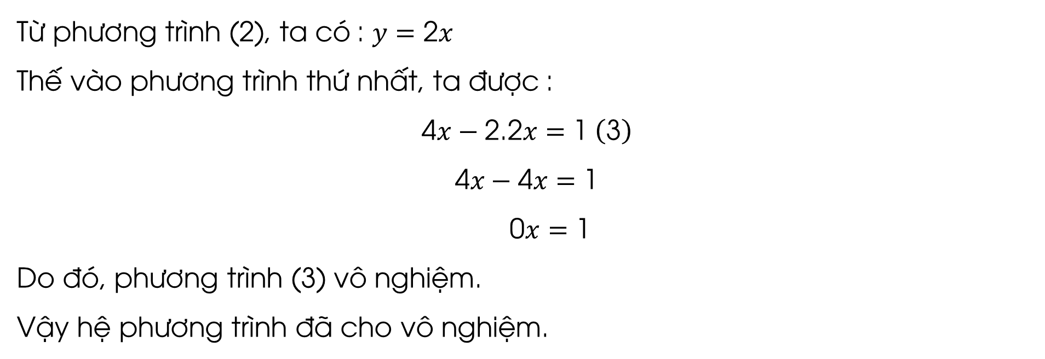
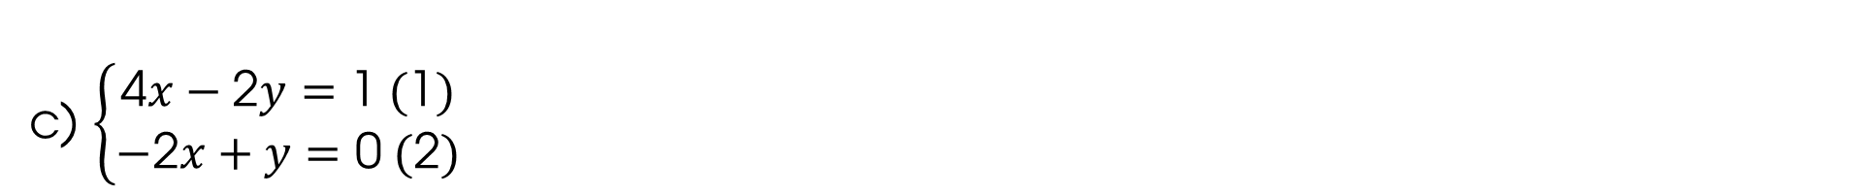
c) $\left\{\begin{aligned}\text{4}x−\text{2}y=\text{1} (\text{1}) \\ −\text{2}x+y=\text{0} (\text{2})\end{aligned}\right.$
01
Từ phương trình (2), ta có : $y=\text{2}x$
Thế vào phương trình thứ nhất, ta được :
$$\text{4}x−\text{2.2}x=\text{1} \left(\text{3}\right)$$
$$\text{4}x−\text{4}x=\text{1}$$
$\text{0}x=\text{1}$
Do đó, phương trình (3) vô nghiệm.
Vậy hệ phương trình đã cho vô nghiệm.

Slide 21
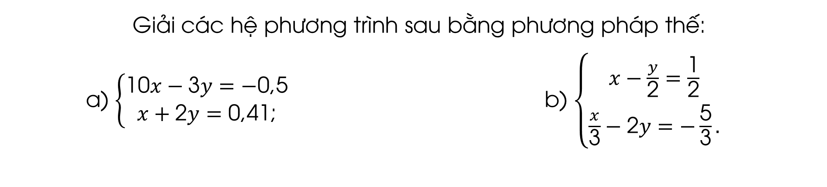
Giải các hệ phương trình sau bằng phương pháp thế:
a) $\left\{\begin{aligned}\text{10}x−\text{3}y=−\text{0,5} \\ x+\text{2}y=\text{0,41}\text{;}\end{aligned}\right.$ b) $\left\{\begin{aligned}x−\frac{y}{\text{2}}=\frac{\text{1}}{\text{2}} \\ \frac{x}{\text{3}}−\text{2}y=−\frac{\text{5}}{\text{3}}.\end{aligned}\right.$
Bài tập

Slide 22
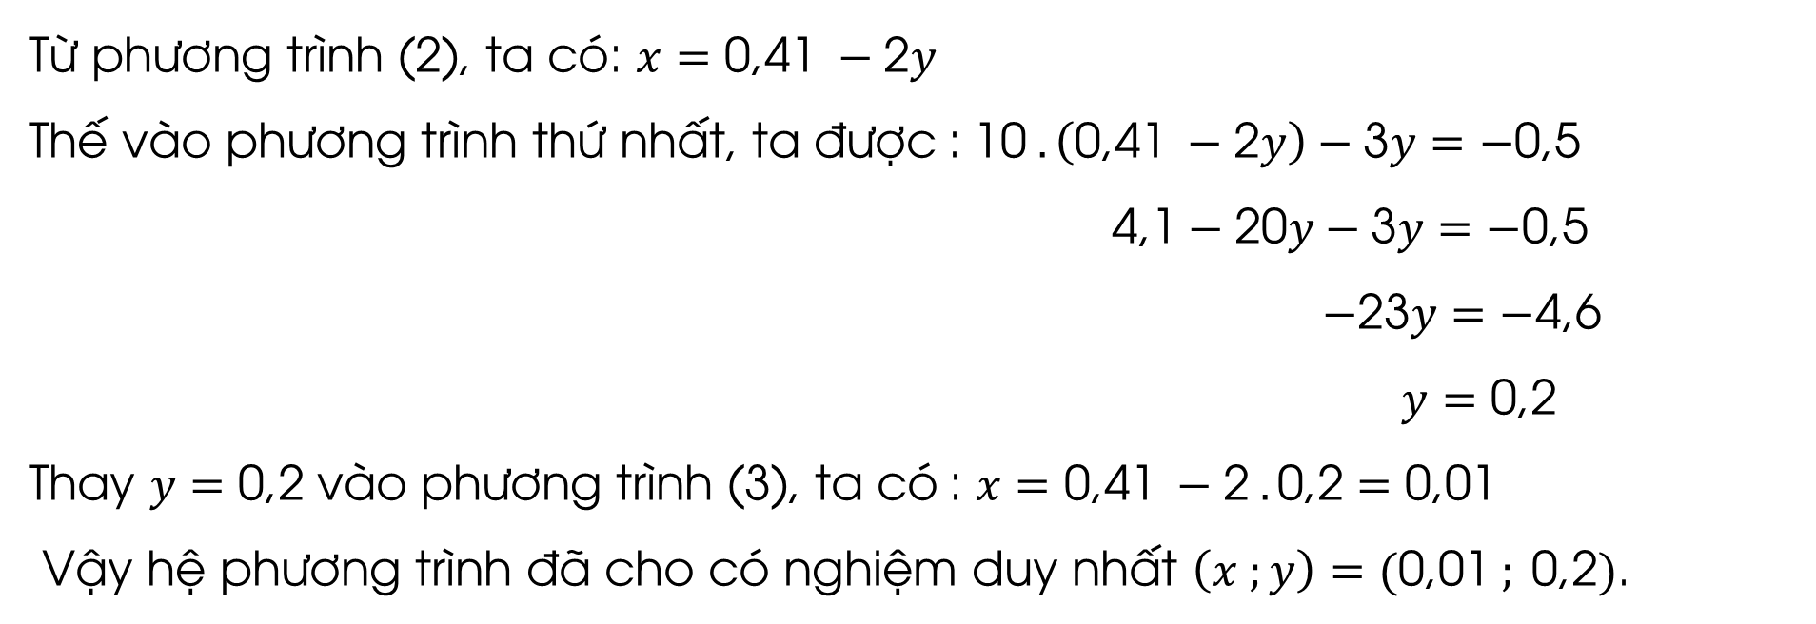

a) $\left\{\begin{aligned}\text{10}x−\text{3}y=−\text{0,5} (\text{1}) \\ x+\text{2}y=\text{0,41} (\text{2})\end{aligned}\right.$
Bài tập
Từ phương trình (2), ta có: $x=\text{0,41} −\text{2}y$
Thế vào phương trình thứ nhất, ta được : $\text{10} . \left(\text{0,41} −\text{2}y\right)−\text{3}y=−\text{0,5}$
$\text{4,1}−\text{2}\text{0}y−\text{3}y=−\text{0,5}$
$−\text{23}y=−\text{4,6}$
$y=\text{0,2}$
Thay $y=\text{0,2}$ vào phương trình (3), ta có : $x=\text{0,41} −\text{2} . \text{0,2}=\text{0,01}$
Vậy hệ phương trình đã cho có nghiệm duy nhất $\left(x ;y\right)=(\text{0,01} ; \text{0,2})$.

Slide 23
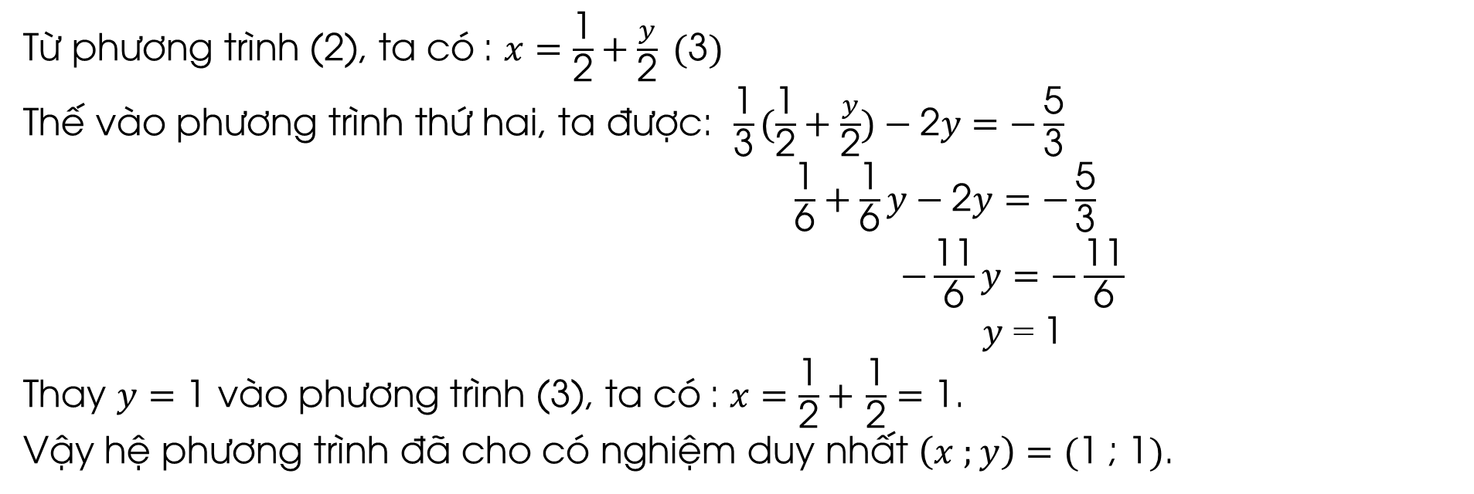
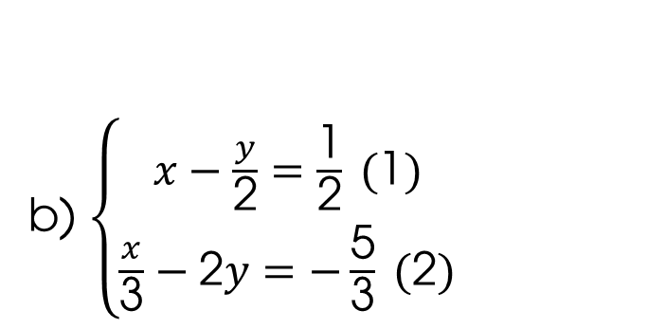
b) $\left\{\begin{aligned}x−\frac{y}{\text{2}}=\frac{\text{1}}{\text{2}} (\text{1}) \\ \frac{x}{\text{3}}−\text{2}y=−\frac{\text{5}}{\text{3}} (\text{2})\end{aligned}\right.$
Bài tập
Từ phương trình (2), ta có : $x=\frac{\text{1}}{\text{2}}+\frac{y}{\text{2}} (\text{3})$
Thế vào phương trình thứ hai, ta được: $\frac{\text{1}}{\text{3}}(\frac{\text{1}}{\text{2}}+\frac{y}{\text{2}})−\text{2}y=−\frac{\text{5}}{\text{3}}$
$\frac{\text{1}}{\text{6}}+\frac{\text{1}}{\text{6}}y−\text{2}y=−\frac{\text{5}}{\text{3}}$
$−\frac{\text{11}}{\text{6}}y=−\frac{\text{11}}{\text{6}}$
$y$ = 1
Thay $y=\text{1}$ vào phương trình (3), ta có : $x=\frac{\text{1}}{\text{2}}+$ $\frac{\text{1}}{\text{2}}=\text{1}$.
Vậy hệ phương trình đã cho có nghiệm duy nhất $\left(x ;y\right)=(\text{1} \text{;} \text{1})$.

Slide 24


Ôn tập kiến thức đã học
Hoàn thành các bài tập trong SBT
Chuẩn bị bài sau
Phần II – Bài 3

